Slide 1
Команда – TBD (РИ-180022)
Прикладная информатика-бакалавриат
Черепанов Демьян
Луговских Александр
Гольтяпов Дмитрий

Slide 2
Целевая аудитория
Школьники 10-11 классов, выбирающие куда поступить после окончания школы.
Потребности
Выбрать подходящий вуз.
Поступить на интересующую специальность.
Успешно закончить обучение.

Slide 3
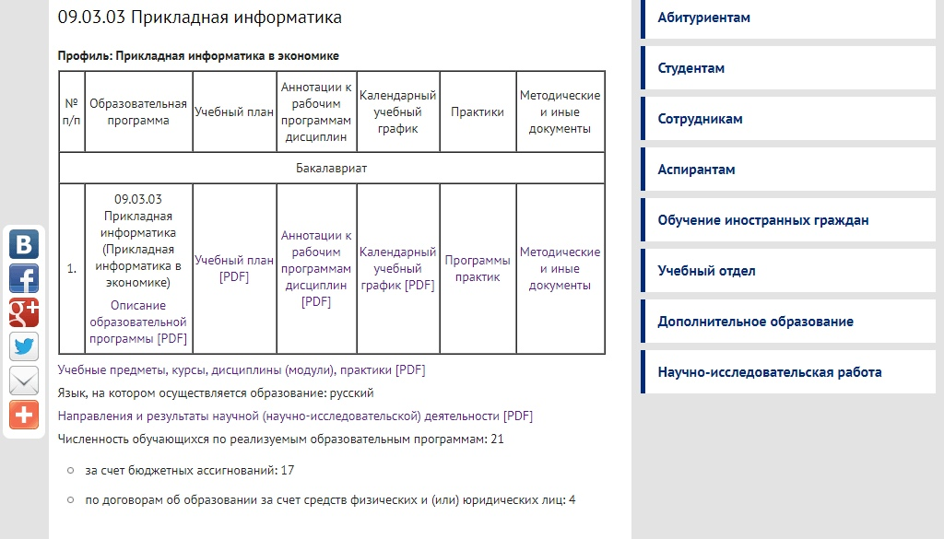
Анализ конкурентов

Slide 4
Разработка макета

Slide 6
Разработка сайта

Slide 7
Заключение

